Slide 1
Start to Finish Process
Notes:
¿Cómo se vería el proceso del Design Hub ahora entonces?

Slide 2
Design Hub Process
Marketing/User
Design Hub
Fill out Brief form and send via email to design@biomar.com
(Template Provided)
Feedback submitted is relevant to the media type. Inform Design Hub via email that feedback has been given.
Approve final files and inform Design Hub that the task/project is closed.
Review Brief, input to Design Hub, tag contact person and inform via email. (Request any missing information or seek clarifications).
Submit drafts via email following the same thread. Paths for files or links for videos.
Adjust based on feedback and submit final files.
Close task and move card to Completed tab.
Notes:
Esto partiría con el usuario, o sea ustedes, rellenando formulario con la información necesaria, y enviarlo al correo de diseño. Para este formulario hay un template en power point, que les mostrare más adelante.
Luego, nosotros como Design Hub tomamos la solicitud, la revisamos, la agregamos a nuestras tareas, y de ser necesario, pedimos información faltante o aclarar alguna duda.
Posteriormente, enviamos el borrador dentro de la misma línea de correos. Y se recibirá retroalimentación dentro de la misma.
Así, se harán los ajustes basados en el feedback, y se enviará la versión final.
Al ser aprobado, es necesario informarle al Design Hub, para que luego la tarea pueda ser marcada como completada.

Slide 3
Design Hub Process
Marketing
Designers
Fill out Brief form and sent via email to design@biomar.com
Feedback submitted relevant to media type. Inform Design Hub via email that feedback has been given.
Approve final files and inform Design Hub that the task/project is closed.
Review Brief, input to Design Hub, tag contact person and inform via email. (Request any missing information).
Submit drafts via email following the same thread. Paths for files or links for videos.
Adjust based on feedback and submit final files.
Close task and move card to Completed tab.

Slide 4

Submitting Feedback
Programs Required
Different methods for different media
Notes:
Ahora, ¿cómo enviar feedback?
Existen distintos métodos. Uno será por InCopy, que se verá en el entrenamiento de este. Y otros son

Slide 5
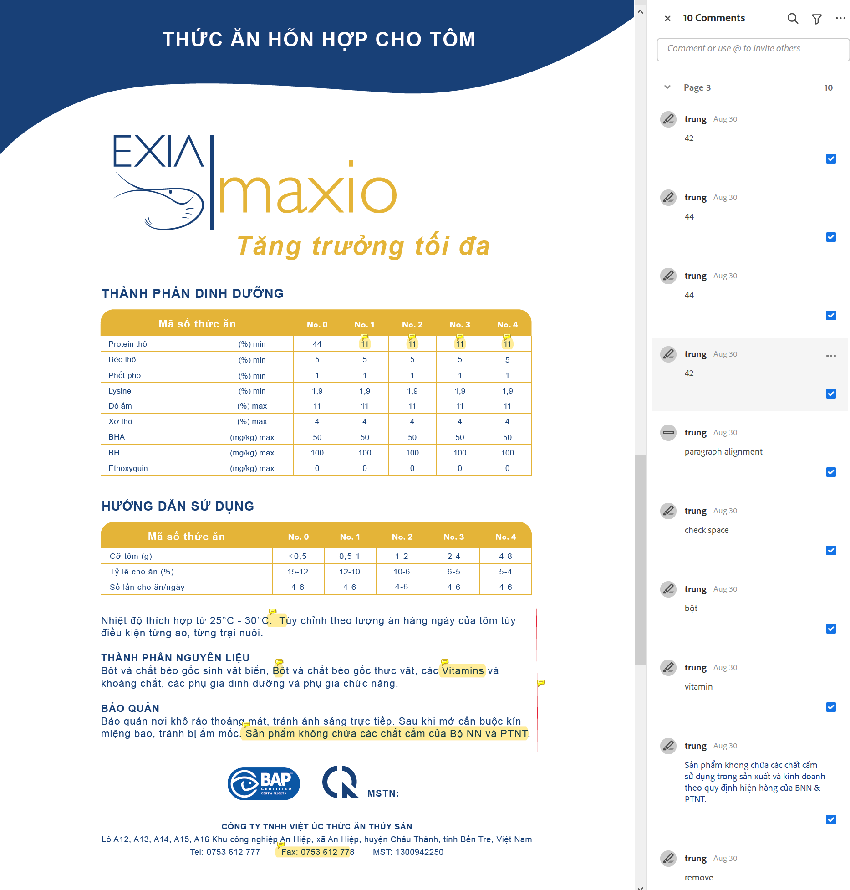
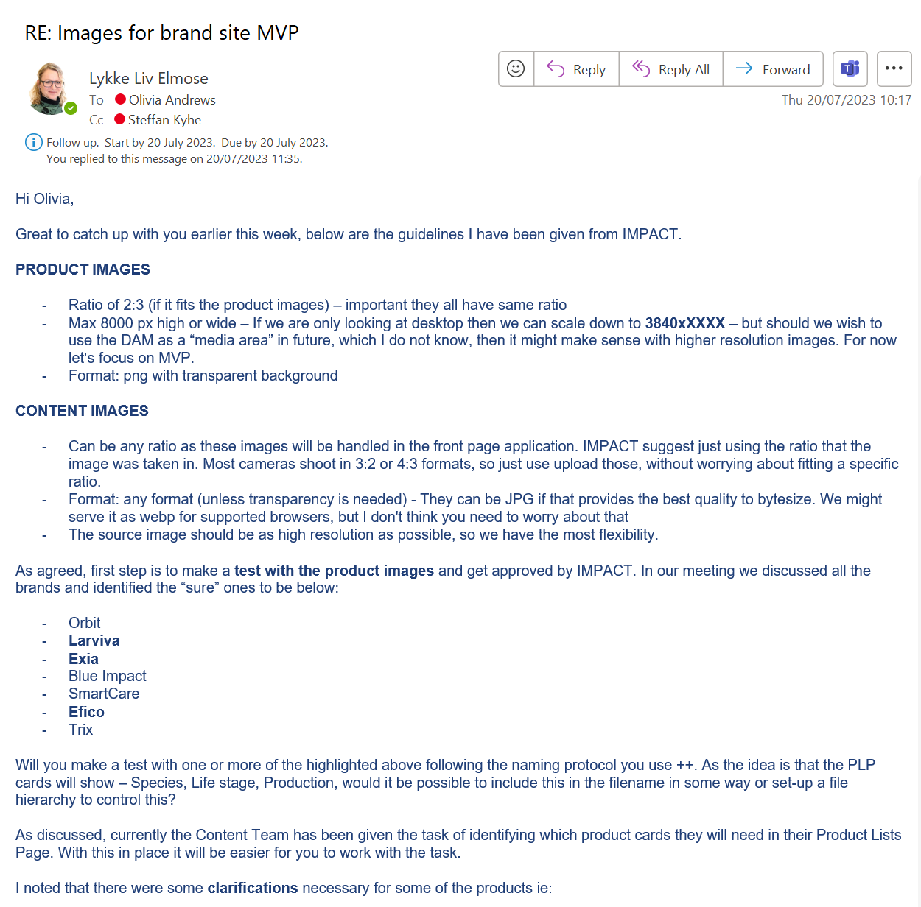
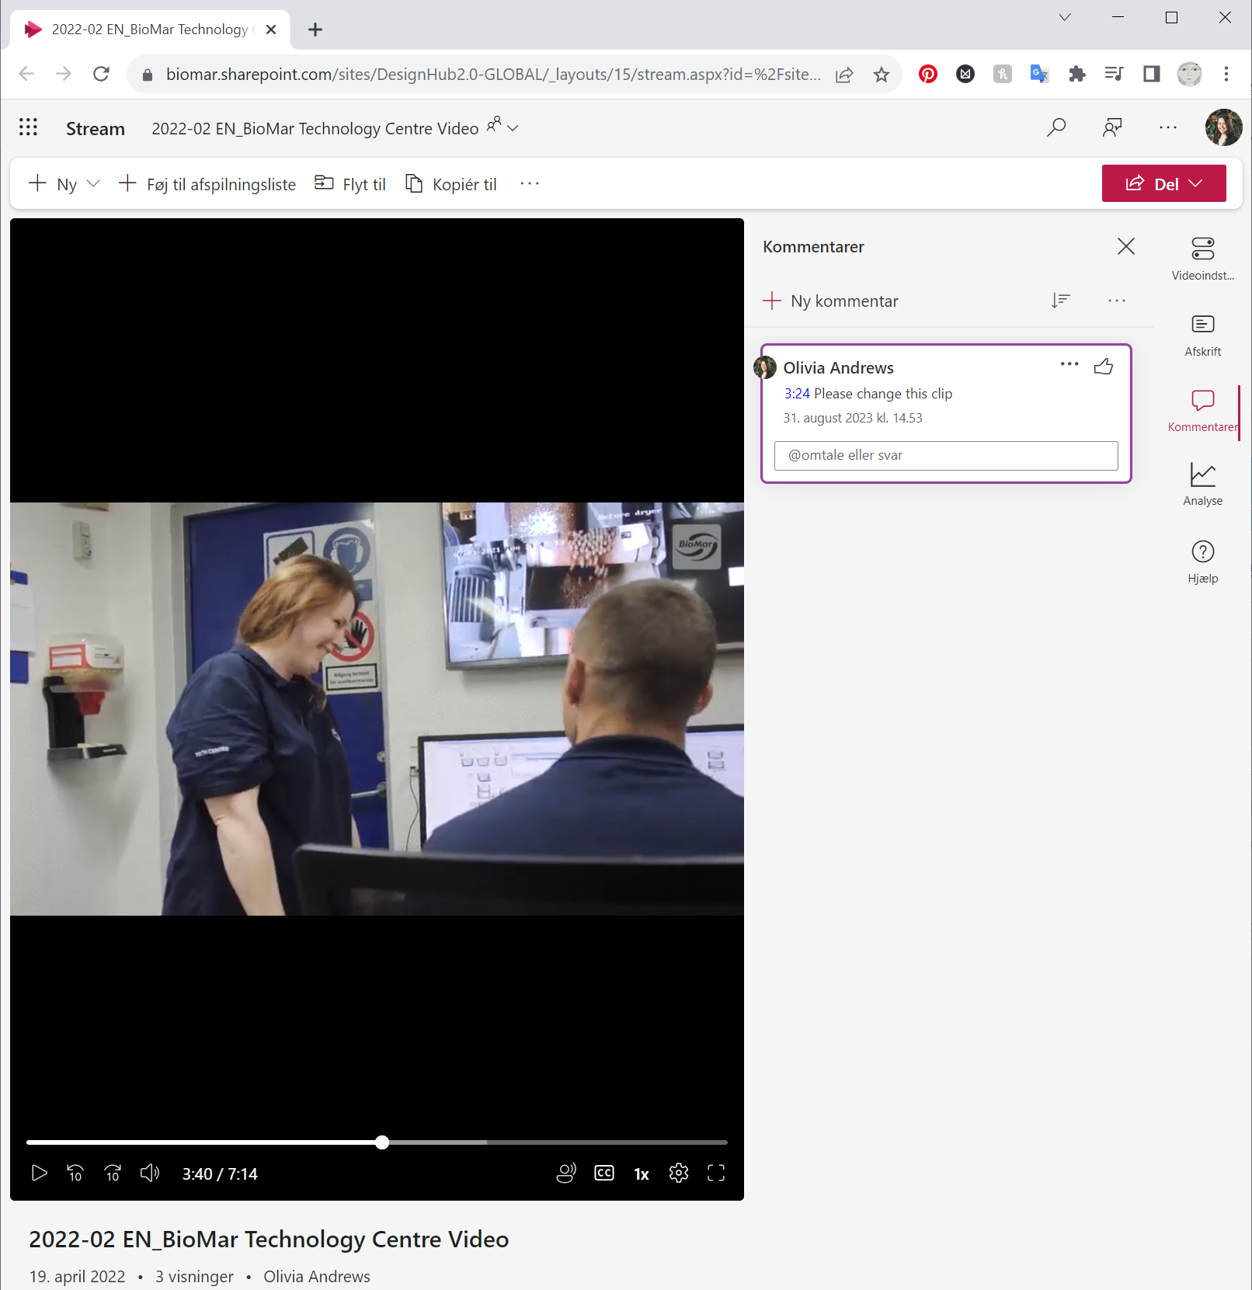
Receiving / Submitting Feedback
PDF
JPG, PNG
Video
Must write timestamp as HH:MM:SS
Sent as link to folder
Sent as link to folder
Sent as link to Sharepoint
Notes:
Para PDFs por ejemplo, se les enviará el camino, o el link de la carpeta, para que puedan ver el archivo, y dejar sus comentarios en el pdf.
El proceso con las imágenes es similar.
En el caso de los videos, se les enviará el link del mismo via sharepoint, donde podrán dejar sus comentarios.

